Slide 1
Databázové systémy
15. 3. 2018, Brno
Připravil: Jakub Doležal, Jan Šilhan
První projekt
Zadání: Hledám službu

Slide 2
Postup modelování
Kapitola 1
strana <number>
Podstatná jména
První návrh
Konzultace
Začít znovu
Notes:
Náš příběh

Slide 3
Zadání
strana <number>
Hledám službu
Zákazníci a podnikatelé
Charakteristiky
Klíčová slova
Zprávy
Analytika
Notes:
- Rozhodli jsme se založit nový portál, kde si uživatelé budou moci vyhledat služby, které potřebují.
- Zadání obsahovalo základní požadavky na strukturu systému
- Některé požadavky byli neužitečné až zbytečné

Slide 4
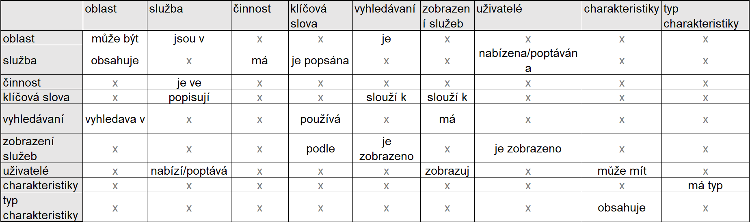
Maticový diagram
strana <number>

Slide 5
ERDish
strana <number>
Každá činnost se musí objevit alespoň v jedné službě
Každý uživatel může mít jednu nebo více charakteristik
Každá služba musí obsahovat jedno nebo více klíčových slov

Slide 6
ERDish
strana <number>
Každé vyhledávání musí obsahovat jedno nebo více klíčových slov
Každý uživatel může být právnická osoba
Každý uživatel může být fyzická osoba

Slide 7
ERDish
strana <number>
Každá oblast může mít jednu nebo více podoblastí
Každá služba musí mít jednu nebo více osob

Slide 8
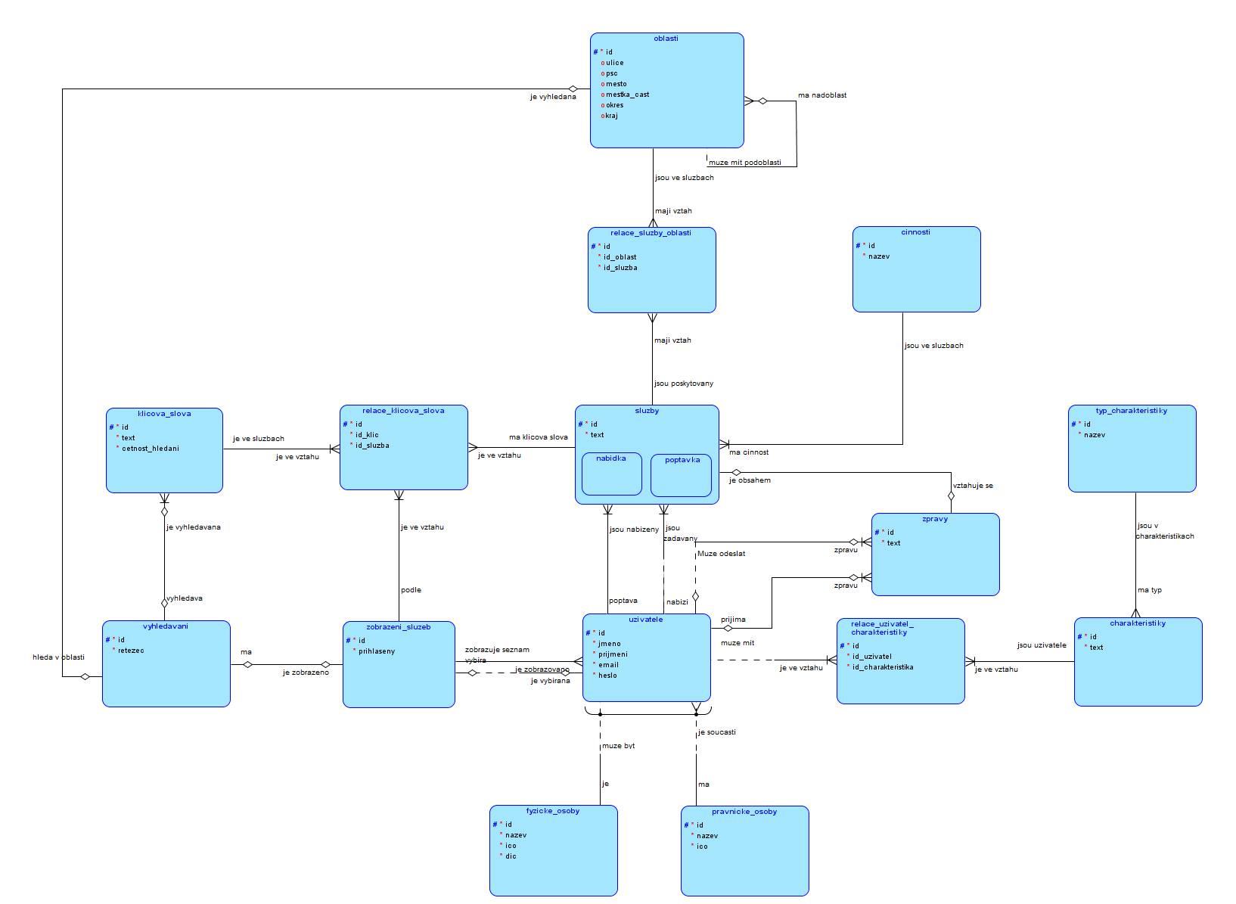
ERD
strana <number>
Notes:
I když na obrazku toho asi moc rozpoznat není tak to trochu popišu
Hlavni entita jsou poskytovane služby. A jako spravná služba musí od nekoho byt, tudíž zde mame uzivatele
Ale co by byla služba bez poptávky tak jsou zde znovu uživatelé.
A také zde narážíme na to že nabízet služby muže pouze fyzicka nebo pravnicka osoba, ale je zde i poptávka což muže i bežný uživatel
Dalsi velkou casti je vyhledavani ktere ma ukladat jak uzivatele funguji s webem.
U dekomponovanych relaci jsou tabulky s nevlastnimi klici primo v tabulkach jinde nejsou a klice jsou skryty programem.

Slide 9
Integritní omezení
strana <number>
Služby
Anonymové
Uživatelé
Klíčová slova
Fyzické a právnické osoby
Notes:
Bud nabidka nebo poptavka
Anonymové mohou pouze prohlížet a nemohou vidět charakteristiky
Uživatelé mohou měnit a posílat zprávy
Vyhledávání probíhá podle klíčových slov
Fyzická osoba muže být jen jedna zato právnická muže mít více uživatlů
Privatní klíče
Constrains
Foreign keys
Nejzajimavější asi fyzická osoba nebo právnická

Slide 10

Slovo na závěr
strana <number>
Notes:
Překvapivě složité
Poděkování za konzultaci
Pochopení zadání
Dodržení postupu (podstatná jména, entity, atributy, maticový diagram a erdish, relace, integritní omezení)
Doporučení
Daleko více atributů
Díky datamodeleru jsme museli navrhovat ERD několikrát, jelikož tento super program padá jak listí na podzim, a nejlepší když spadne při ukládání.

Slide 11
Otázky
strana <number>

Slide 12
Děkujeme za pozornost
strana <number>
Notes:
-

